Slide 1
꼬마 모차르트가 되어보자 (Feat. Magenta)
김준우 / 한상곤
Notes:
[상곤]
안녕하세요. 꼬마 모차르트가 되어보자란 주제로 발표를 하게된 ‘김준우/한상곤‘ 입니다.

Slide 2
발표자 소개
김준우
- C++ / Java 안드로이드 개발자, 취미는 Python
- 최근에는 머신 러닝으로 음악 하는 분야에 관심 있음
한상곤
- Java로 회사에 필요한 API 등을 개발
- 개인적인 프로젝트 및 단기 아르바이트 관련 업무는 Python으로 개발
Notes:
발표자 김준우씨는 […]
저는 […] 입니다.

Slide 3
오늘 소개할 것은
Notes:
오늘 중점적으로 소개할 것은

Slide 4
1770년 바티칸 시스티나 성당
Notes:
1770년 바티칸 시스티스 성당(아마, 천지창조로 유명한 곳이죠)에서 일어난 일화 입니다.

Slide 5
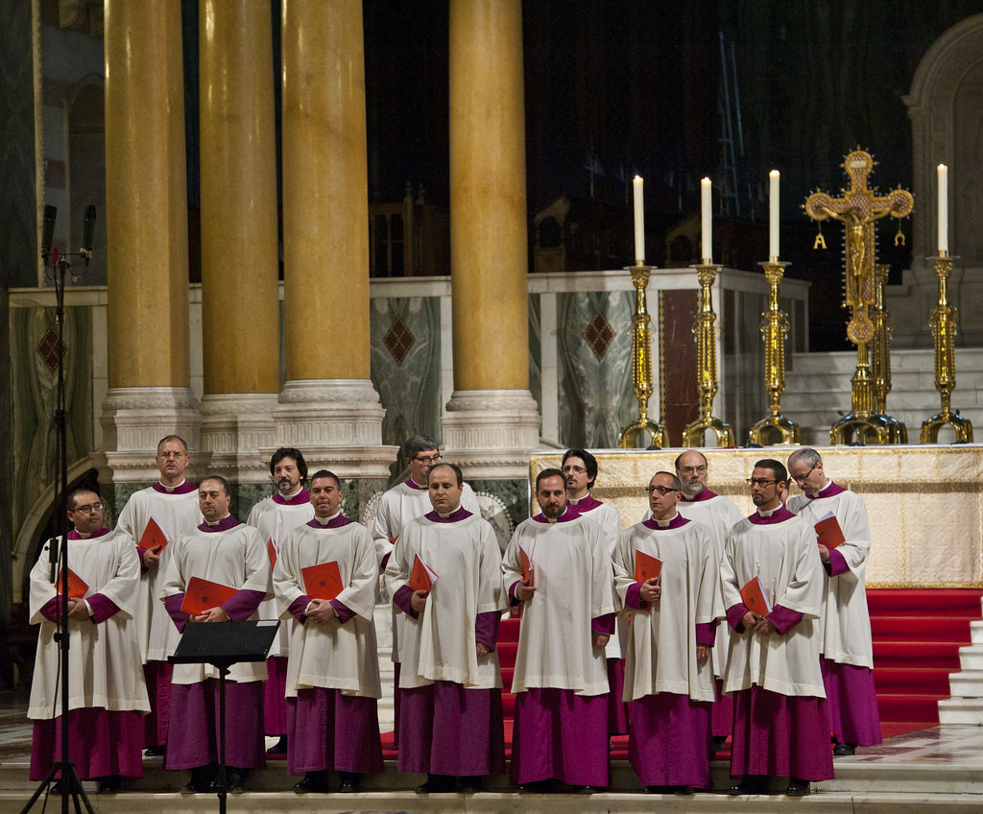
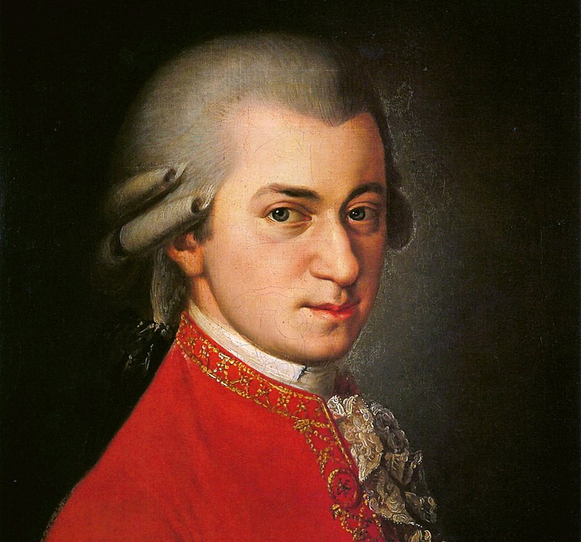
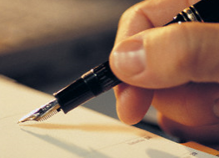
Notes:
1770년까지 시스티나 성당에서만 들을 수 있었던 그레고리오 알레그리(Gregorio Allegri)의 미제레레(Miserere Mei, Deus)라는 곡이 있는데, 어린 모차르트는 시스티나 성당에서 성가대가 노래하는 미제레레를 듣고나와서 그대로 악보로 옮긴 일이 있습니다. 그래서 우리도 이걸 해보고 싶었습니다. 꼬마도 하는데 우리도 할 수 있겠죠?

Slide 6
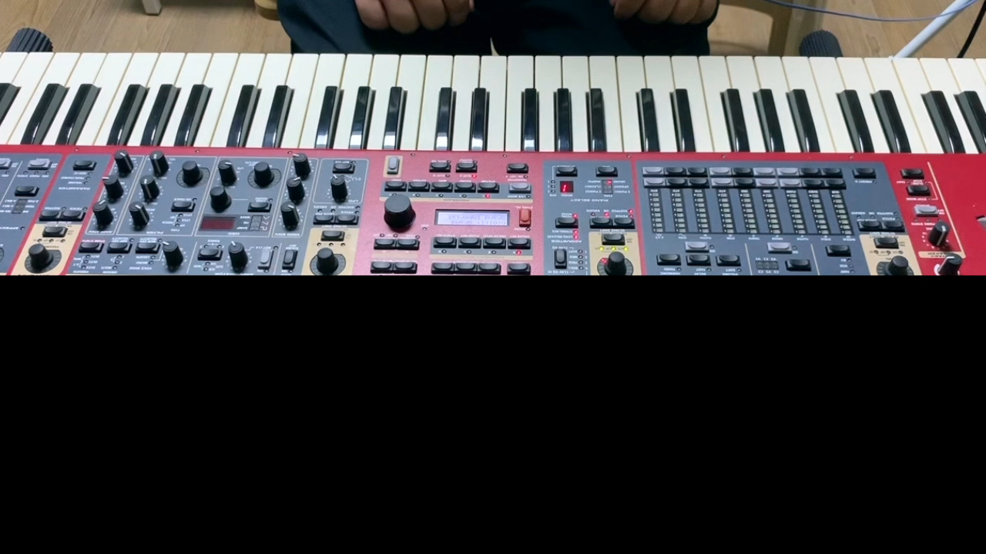
Notes:
피아노 연주를 기계가 인식해서 미디 노트로 바꾼 결과와 실제 피아노 연주를 합성한 영상입니다. 실제 피아노 연주 소리와 미디 노트를 재생한 소리가 번갈아 가면서 재생 중 입니다. 기계가 피아노 음을 대부분 인식한 것을 확인할 수 있습니다. 대단해 보이지만 이 정도는 이제 누구나 할 수 있습니다. 여러분이 MNIST, IRIS, … 등만 포기하시면 됩니다. 오늘은 이 예제 사용해서 조금 다른 프로젝트를 하게 된 이유, 방법에 대해서 소개하고자 합니다.

Slide 7
이런 내용들을 발표합니다
발표 동기
TF와 Magenta Project
Magenta 데모 소개
Magenta 라이브러리 사용하기
Onsets and Frames 모델 데모 코드 소개
그래서 Magenta로 무엇을 만들었나?
결론
Notes:
이번 발표는 아래와 같은 순서로 진행됩니다.
발표 동기
TF와 Magenta Project
Magenta 데모 소개
Magenta 라이브러리 사용하기
Onsets and Frames 모델 데모 코드 소개
그래서 Magenta로 무엇을 만들었나?
결론
질문과 답변

Slide 8
발표 동기

Slide 9
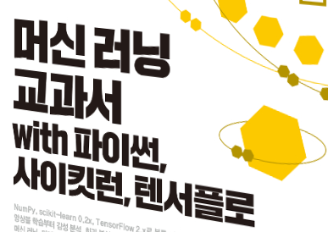
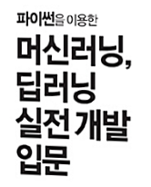

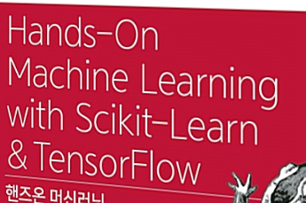

부산에서 5년 간 ‘소스코드 리딩’ 모임을 은은하게 지속 중.
작년(2018) 모임에서 머신 러닝과 관련된 내용을 살짝 진행하였으나, n(>=3)번 생각해봐도 '모델'을 만들어낼 만큼의 실력과 데이터가 없는 현실을 깨닫게 됨
심지어 개발자인 내가(단순히 파이썬 문법 좀 알고 있다고 해서) ML 모델을 만드는게 어떤 도움이 되는지 합리적인지 의구심이 들었음
결정적으로 {MNIST, IRIS, CALIFORNIA, CANCLE} 예제는 그만하고 싶었음
Notes:
부산에서 5년 간 ‘소스코드리딩’ 모임을 은은하게 지속 중입니다.
작년 모임에서 머신 러닝과 관련된 내용을 조금 진행하였으나, n번 생각해봐도 '모델'을 만들어낼 만큼의 실력과 데이터가 없는 현실을 깨닫게 되었으며, 무엇보다 MNIST 예제는 그만하고 싶었습니다.

Slide 10
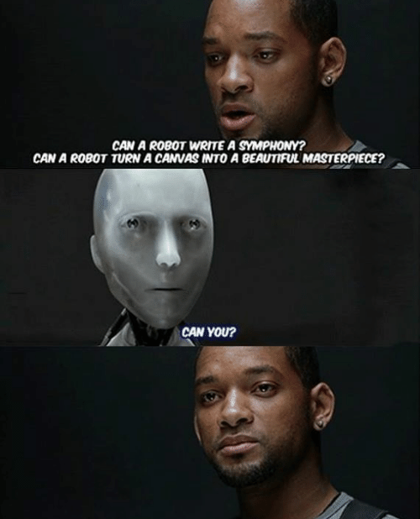
실용성은 ‘1’도 없지만 재미있는 프로젝트가 없을까?
예를 들어, 음악이나 미술과 관련된 프로젝트?
Notes:
실용성은 없지만 재미있는 프로젝트가 없을까? 예를 들어, 음악이나 미술과 관련된 프로젝트는 없을까? 하며 프로젝트들을 찾고 있었습니다.

Slide 11
TF와 Magenta Project

Slide 12


TensorFlow의 Magenta 프로젝트를 알게 되었음
JavaScript만 되는 줄 알았는데, Python’도’ 지원해서 올해(2019) 모임의 주제로 확정
많은 사람들에게 Magenta 프로젝트에 대해 알리고, {MNIST, IRIS, …} 예제가 아니라 여러분도 손쉽게 예술적인 것들을 할 수 있는 방법이 있음을 ‘너무’ 알리고 싶어서 발표 지원
Notes:
그러던 중, 텐서플로의 마젠타 프로젝트에서 파이썬을 지원해서 올해 모임의 주제로 정했고, 해보니 잘 되는 것 같아서, 많은 사람들에게 마젠타 프로젝트에 대해 알리고 MNIST 예제는 이제 그만 하면 되지않을까 해서 발표 지원했습니다.

Slide 13

TensorFlow
구글에서 오픈 소스로 공개한 ML 라이브러리
데이터플로우 기반으로 작동됨
쉽게(?) ML관련 모델을 만들 수 있으며 (단, 데이터가 있어야함)
플랫폼에 관계없이(과연 그러한가?) 모델을 학습 및 배포 가능
TF(>= 2.x)의 경우 케라스(Keras)를 사용해서 모델을 작성하고 관리할 수 있도록 API를 제공해서 좀 더 쉽게(케라스를 끼얹었는데 왜 쉬운가?) 접근할 수 있도록 발전 중
Notes:
텐서플로는 구글에서 2015년에 오픈 소스로 공개한 데이터 플로우 기반 머신 러닝 라이브러리입니다.
데이터만 있으면 쉽게 모델을 만들고 학습 시킬 수 있으며 플랫폼에 관계없이 모델을 학습 및 배포 가능합니다.
2.0 버전의 경우 케라스(Keras)를 사용해서 모델을 작성하고 관리할 수 있도록 API를 제공해서 좀 더 쉽게 접근할 수 있도록 발전 중 입니다.

Slide 14
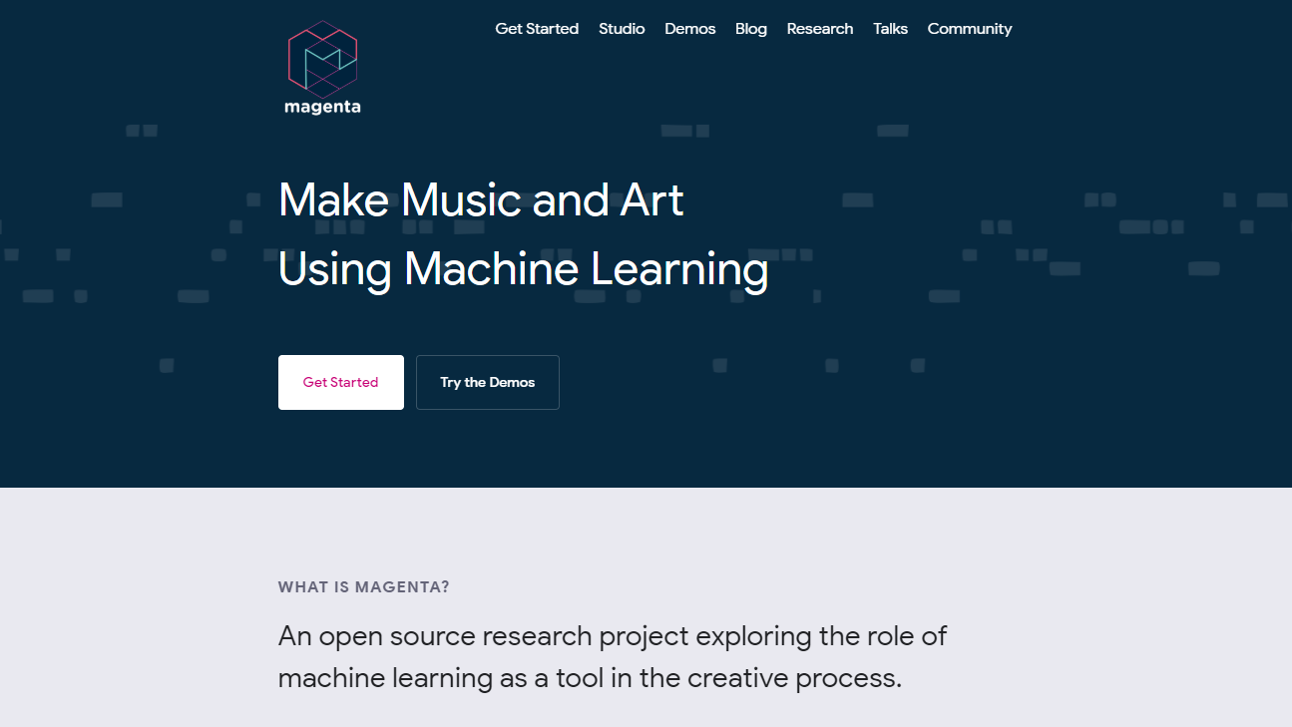
https://magenta.tensorflow.org
Notes:
마젠타 프로젝트 웹페이지에 접속하면 제일 처음 나타나는 화면입니다.
Make Music and Art Using Machine Learning 이라는 글자가 제일 크게 보입니다.

Slide 15
Magenta Project
Make Music and Art Using Machine Learning
머신 러닝을 이용하여 예술 작품을 만들 수 있는 도구를 제공
TensorFlow를 이용한 오픈 소스 인프라로 아티스트와 개발자, 머신 러닝 연구자들이 공존 및 협업할 수 있는 커뮤니티를 생성하는 것이 목표
Notes:
Make Music and Art Using Machine Learning 은 마젠타 프로젝트의 핵심 슬로건이라고 볼 수 있습니다.
마젠타 프로젝트는 머신 러닝을 이용하여 예술 작품을 만들 수 있는 도구를 제공 합니다.
텐서플로는 머신 러닝 연구자와 개발자들이 협업할 수 있는 오픈 소스 플랫폼입니다.
마젠타 프로젝트는 그 텐서플로 플랫폼에 아티스트를 데려왔습니다.
오픈 소스 인프라로 아티스트와 개발자, 머신 러닝 연구자들이 공존 및 협업 할 수 있는 커뮤니티를 생성하는 것이 마젠타 프로젝트의 목표입니다.

Slide 16
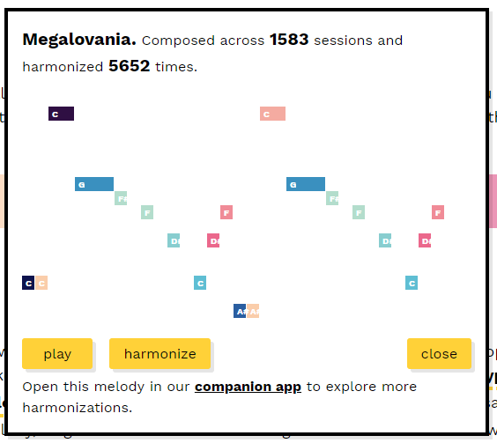
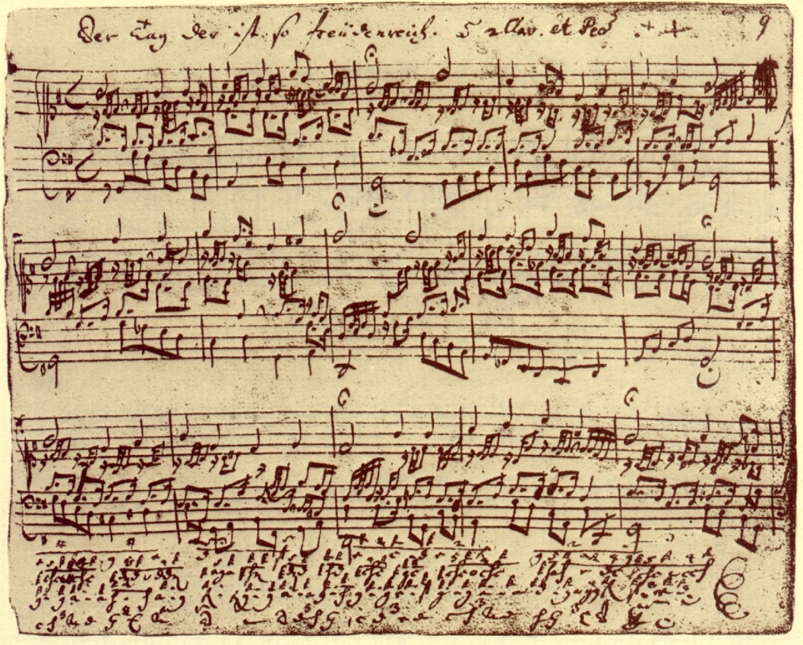
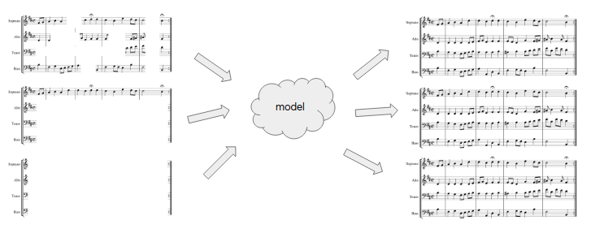
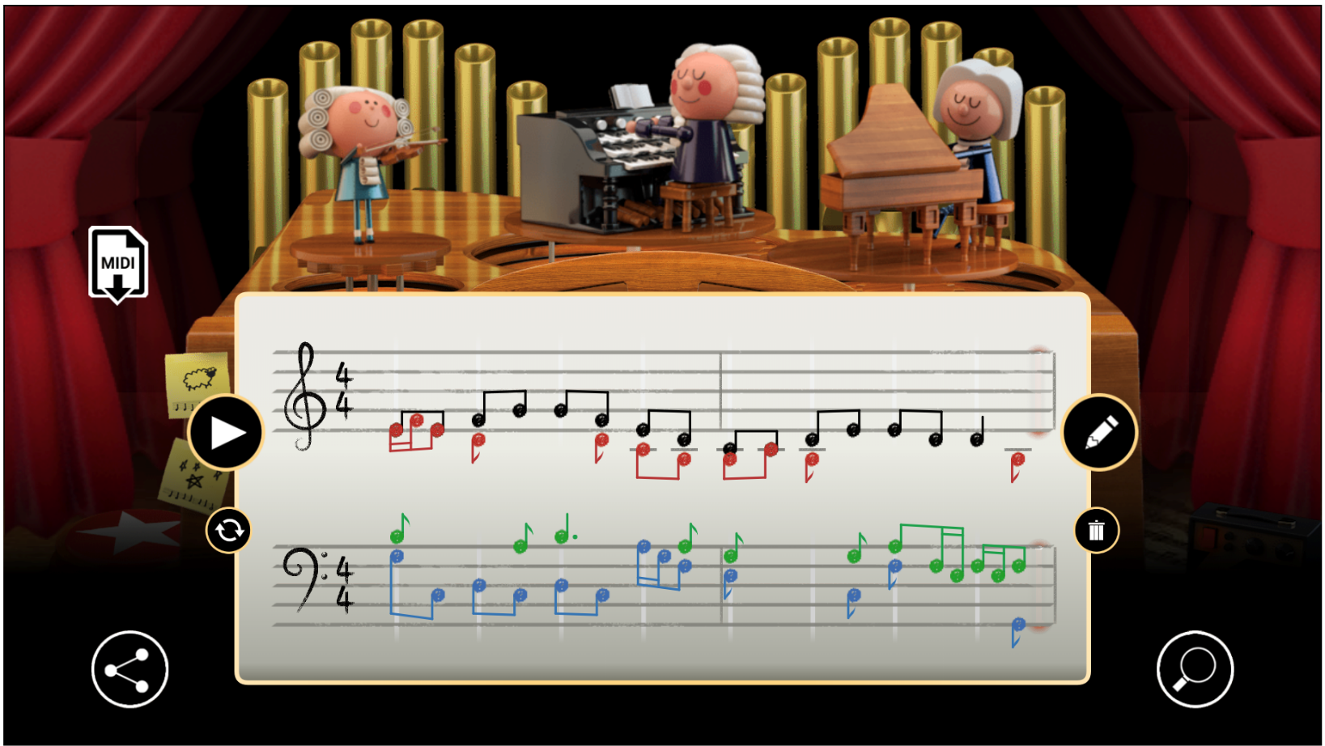
창작 활동으로
데이터셋 생성
데이터셋으로
모델 생성 후 학습
도구를 이용한
새로운 창작 활동
모델 학습 후
창작 도구 생성
Notes:
사례 하나 소개
몇 달 전 바흐 탄생 기념으로 구글 마젠타 팀과 PAIR 팀이 협력하여 바흐 두들을 제작 함.
사용자가 소프라노 악보를 입력하면, 기계는 나머지 3성부(알토, 테너, 베이스)를 바흐 스타일로 악보를 완성 시킴.
306개의 바흐 작품을 분석하여 모델을 설계 및 학습.
지난달 마젠타 팀에서는 논문과 함께 바흐 두들의 데이터셋을 공개했는데, 사용자가 입력한 멜로디와, 예측 결과 화음 등을 포함하고 있음.
이 데이터셋을 이용하여 또다른 연구자가 모델을 만들거나 개발자가 창작 도구를 만들어서 새로운 창작 활동에 기여를 할 수 있지않을까?

Slide 17
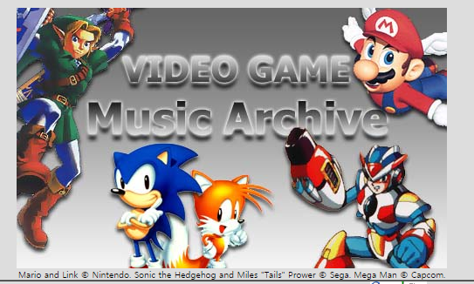
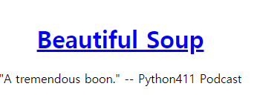
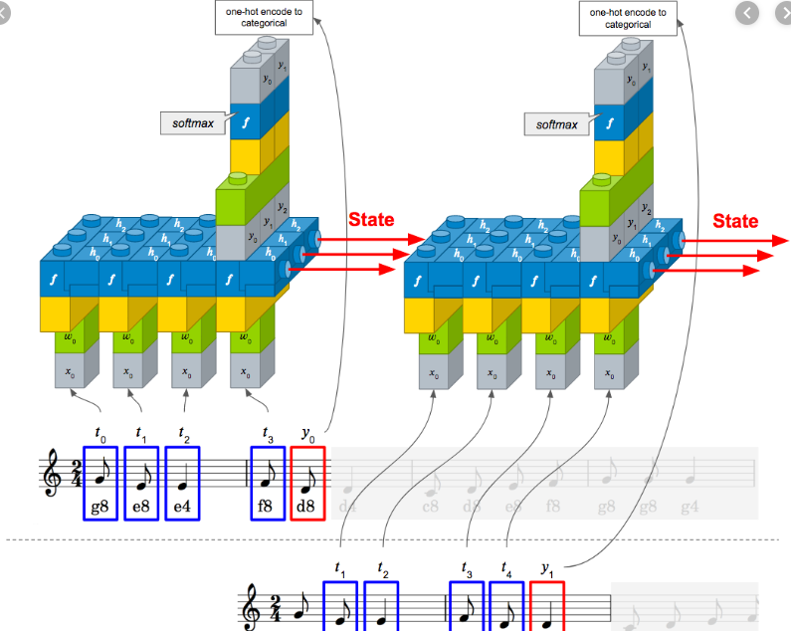
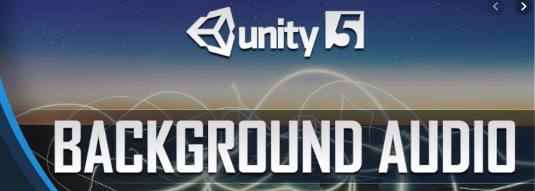
https://github.com/datakun/StudyMagenta/tree/added/music-rnn/music-rnn
https://www.vgmusic.com/ 8bit 미디가 가득함
MIDI 파일을 엄청 들고 와서 학습을 시작
게임 배경음악으로 사용 가능(?)
- 저작권은…?
모델 학습 후 8bit 음악 파일 생성

Slide 18
Getting Started
Notes:
[준우]
이제부터는 저의 개인 토이 프로젝트 개발 여정기를 살펴볼 것입니다.
흔히 귀카피라고 하죠. 악기 연주를 들어서 그 연주를 그대로 따라 연주하는 기술을 말합니다.
모차르트같이 어떤 사람들은 한 번 듣고 바로 따라 연주할 수 있는 반면, 저 같은 사람은 카세트 테이프를 늘어질 때까지 반복해서 들어야 조금 비슷하게 연주할 수 있습니다.
그래서 21세기를 사는 저는 기술의 힘을 빌리기로 했습니다. 그러던 중 마젠타 프로젝트에 대해 알게 됐고, 마젠타는 그런 저에게 든든한 힘이 돼 줄 것 같았습니다.
마젠타 프로젝트에 대해서 좀 더 알아보기 위해 웹 페이지를 방문해봤습니다.

Slide 19
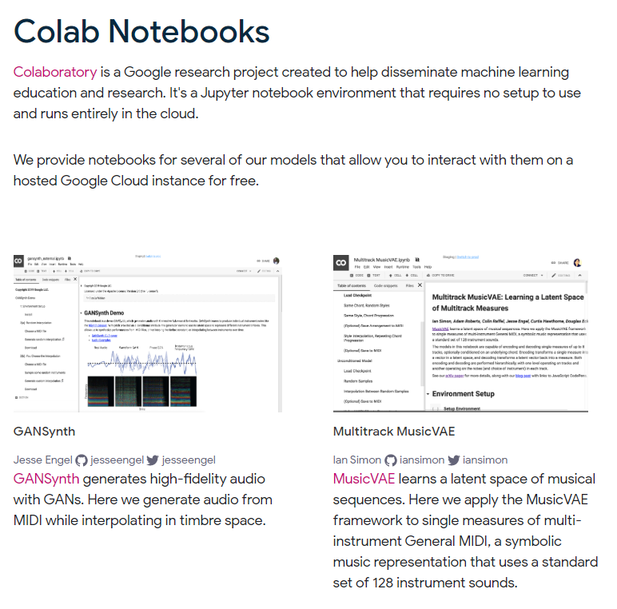
Notes:
간단한 라이브 코딩을 할 수 있는 CodeLab Notebook 섹션이 있습니다.
여러 데모들 중에 재밌어 보이는 것들이 편의점 틈새라면처럼 곳곳에 있습니다.
일단 다른 섹션들도 살펴보기 위해 이동합니다.

Slide 20
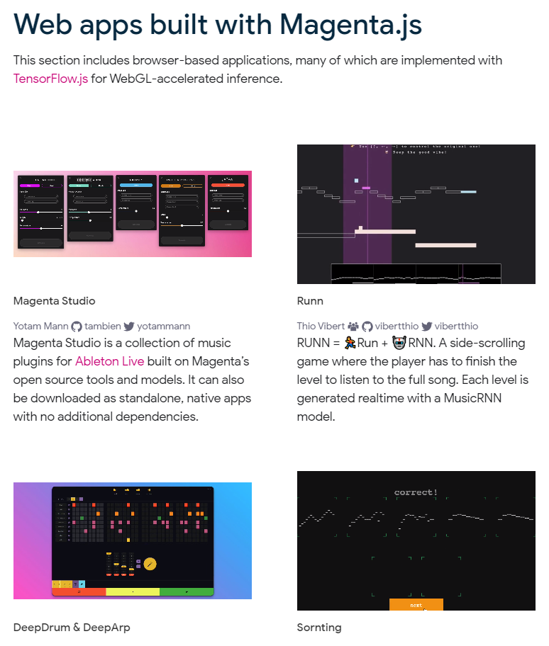
관심도 +10
관심도 +10
관심도 +10
관심도 +10
관심도 +10
Notes:
직접 체험을 해볼 수 있는 웹 앱 데모들이 있습니다.
이 데모들을 보니 관심도가 50 만큼 상승 했구요.
이 앱들은 자바스크립트로 만들었기 떄문에 제가 당장 활용하기엔 어려움이 있네요.

Slide 21
Demos
Notes:
하지만 재밌는 데모들이 있으니 몇 가지만 체험 해보고 가도록 하죠.

Slide 22
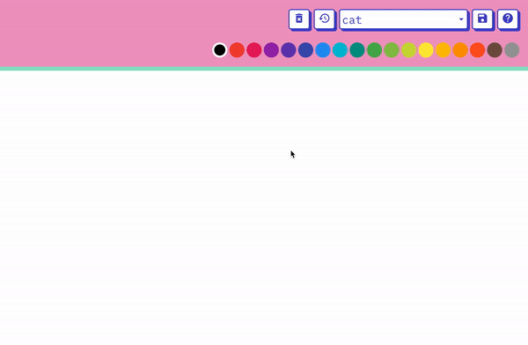
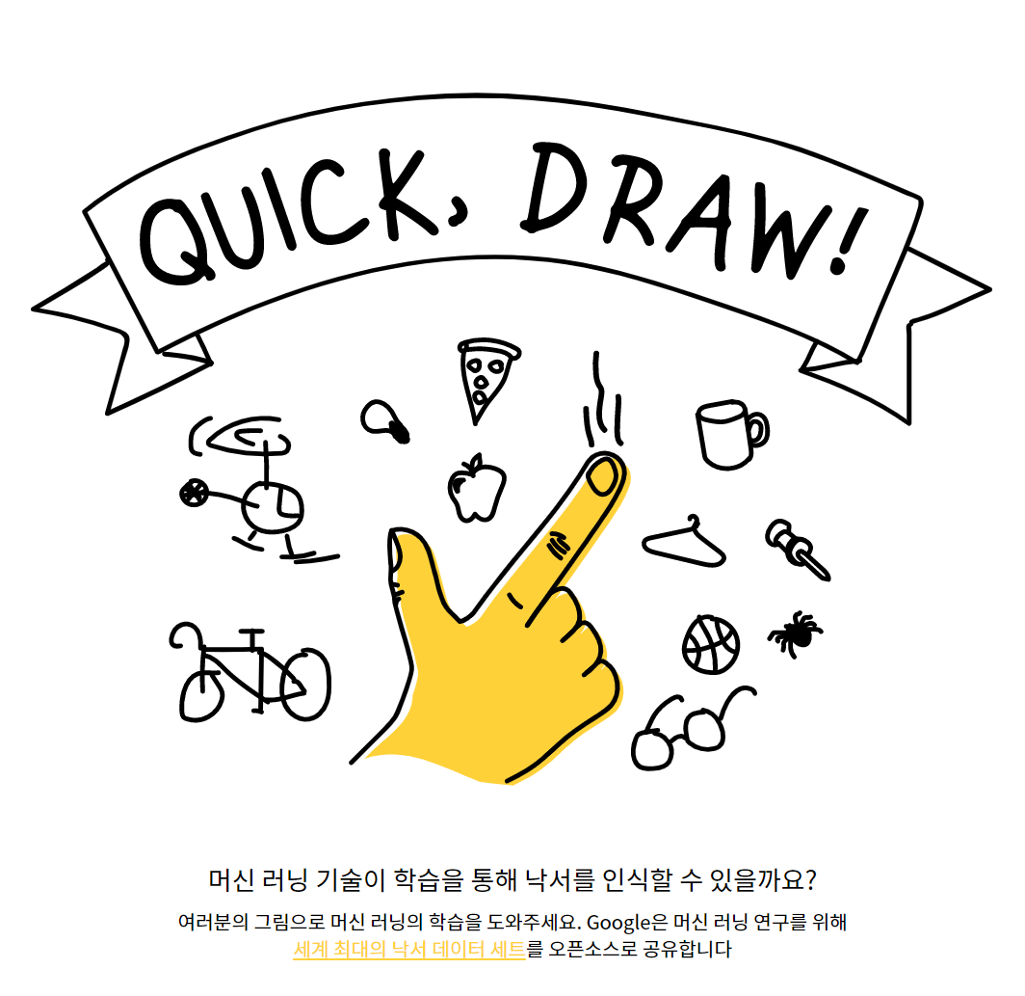
Notes:
첫 번째로 살펴 볼 데모는 Magic Sketchpad 입니다.
오른쪽 상단의 단어의 일부분을 여러분이 그린다면 기계가 나머지를 완성시켜주는 데모인데요.
음... 약간 억울해 보이는 고양이군요.
Quick, Draw! 라는 구글이 만든 사이트를 접속해보신 분들도 계실 겁니다.
그 사이트에서 재미를 대가로 여러분들이 만든 드로잉 데이터들이 이 학습에 쓰였습니다.
문어도 제법 그럴듯하죠?

Slide 23
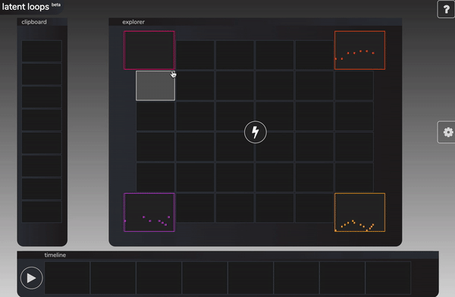
Notes:
다음은 Latent Loops 입니다.
사용자가 입력한 서로 다른 스케일의 멜로디 라인 4개를 분석하여 새로운 멜로디 패턴을 생성하는 데모입니다.
음악가는 이 새로운 멜로디 패턴 결과들을 합성하여 새로운 멜로디 라인을 생성할 수 있습니다.

Slide 24
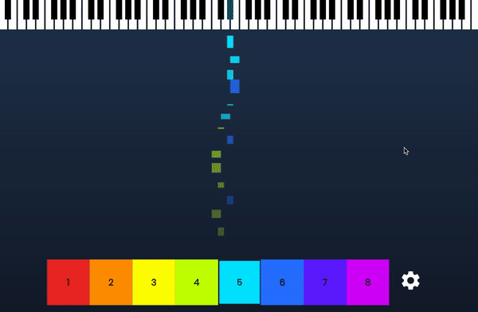
Notes:
그럴듯한 피아노 연주를 하기 위해서는 키? 코드? 그런 것들을 몰라도 됩니다.
그저, Piano Genie 데모를 실행 한 후 버튼 8개를 느낌대로 누르면 됩니다.
8개의 버튼을 누르는 것만으로도 적당히 그럴듯한 피아노 연주를 할 수 있습니다.
어디까지나 그럴듯할 뿐입니다.

Slide 25
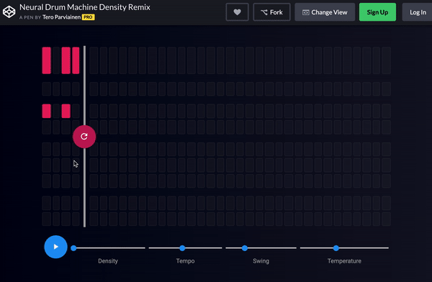
Notes:
이 데모는 Neural Drum Machine이라는 데모인데요,
일부 드럼 패턴을 사용자가 입력하면 드럼 패턴의 나머지 부분을 기계가 알아서 생성하는 데모입니다.
편곡 중에 리듬 패턴에 대한 아이디어가 떠오르지 않는다면 가끔 써볼 수 있을 것 같습니다.

Slide 26
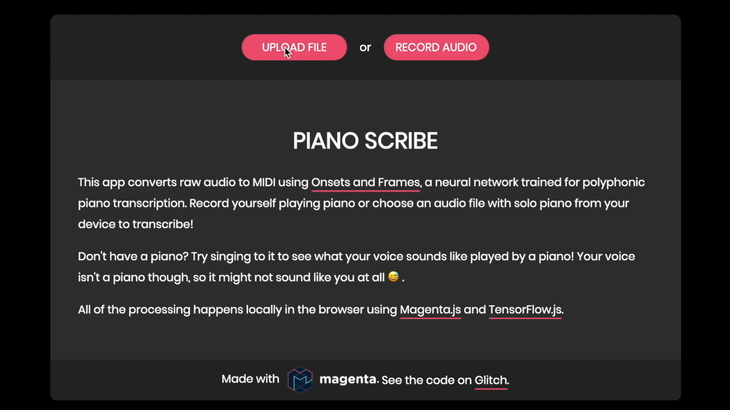
https://piano-scribe.glitch.me
Notes:
제가 제일 관심이 있는 데모입니다.
Piano Scribe 라는 데모인데, 피아노 연주를 들려주면 미디 시퀀스로 바꿔주는 데모입니다.
초반에 소개한 동영상에 삽입된 기계 연주 음원도 이 데모를 이용해서 만들었습니다.
오른쪽 아래 주소로 접속해서 웨이브 포맷의 피아노 연주 음원을 업로드 하면 화면처럼 연주를 분석해서 미디 시퀀스로 변환해 줍니다.
네모 두부 같이 생긴 친구들은 예측한 피아노 음을 의미하고, 가로 길이는 음의 길이, 세로 높이는 음정을 의미합니다.

Slide 27
Windows에서 Python 개발을 해보니...
플랫폼에 자유롭다는 호기로운 말을 믿고, Steam 머신(a.k.a. Windows) 에서 Magenta, TensorFlow 프로젝트를 시작하였으나 되는게 없다는 현실
Linux 배포판(Ubuntu)등을 설치하고 싶지만, Steam을 포기할 순 없음
그래서 선택한 것이 WSL
Notes:
자, 데모들을 체험해보니 마젠타 라이브러리를 활용해서 개발하고 싶은 뽐뿌가 솟구쳐 오릅니다.
데모는 자바스크립트를 이용해서 만들었지만 왠지 파이썬 마젠타 라이브러리로도 만들 수 있을 것 같습니다. (실제로 만들 수 있습니다.)
제가 가진 제일 좋은 컴퓨터가 스팀 머신(aka Windows)이기 때문에 이 스팀 머신에서 개발을 하려고 합니다.
TensorFlow가 플랫폼에 자유롭다는 말을 믿고, 스팀 머신 에서 TensorFlow, Magenta 프로젝트를 시작하였으나 한 번에 잘 되는게 없습니다.
하지만 스팀 머신에 리눅스 듀얼 부팅을 시키는 짓은 너무 가혹합니다.
그래서 선택한 것이 WSL 입니다.

Slide 28
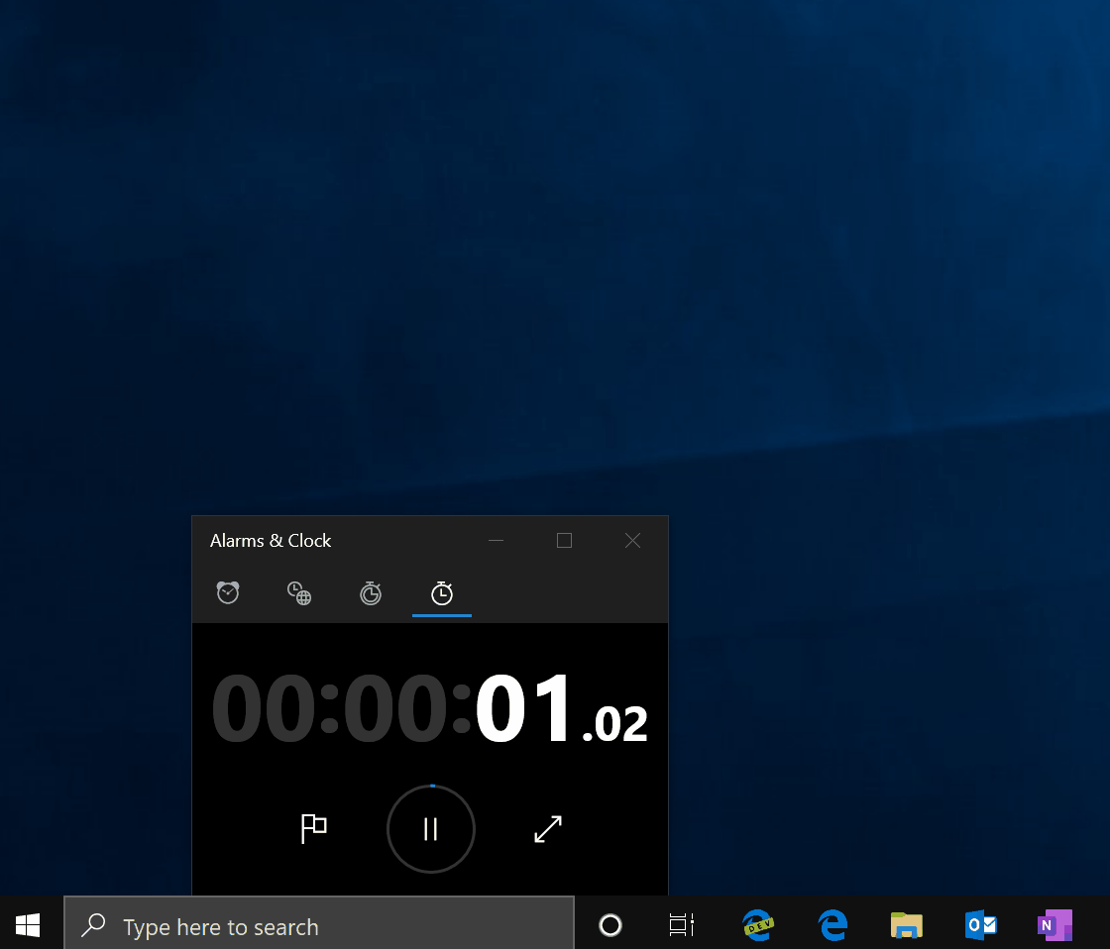
Notes:
이 영상은 WSL 에서 도커를 실행하는 모습입니다.
윈도우 10에서 정말 빠르게 리눅스 명령어를 수행할 수 있다고 마이크로소프트 블로그에 올린 gif를 가져왔는데요.
이 영상만 보면 정말 좋아보입니다.
윈도우에서 리눅스 명령어를 수행하는데 퍼포먼스도 괜찮아보이구요.

Slide 29
Windows Subsystem for Linux
윈도우 10에서 네이티브로 리눅스 실행 파일을 실행하기 위한 시스템
윈도우에서 Toy Project나 공부용으로는 최고의 도구 (라고 생각함 왜냐하면 쉽게 지울 수 있고 잘 안되면 Steam을 곧바로 실행 가능)
WSL이 만능은 아니지만 어느 정도는 요구를 만족 시킬 수 있음 (어느 정도가 어느 정도인지 각자의 생각…)
(곧) 성능이 (더) 좋아진 WSL 2가 공식 출시되므로 할 수 있는 것은 더 많을 것으로 예상(과연 그러할까?)
Notes:
하지만 아실 분들은 아시겠지만 아까 나온 영상은 WSL 2 에서의 동작을 보여준 영상입니다.
WSL도 나쁘지않습니다. 간단히 WSL에 대해서 소개를 하자면,
윈도우 10에서 네이티브로 리눅스 실행 파일을 실행하기 위한 시스템입니다.
윈도우에서 공부나 토이 프로젝트용으로는 최고의 도구..라고 생각합니다. 왜냐하면, 막힐땐 스팀을 켜고, 로그인을 하고, 잠시 현실을 떠나 있으면 되니까요.
WSL이 만능은 아니지만 어떤 사람에게는 리눅스 사용 요구를 만족 시킬 수 있을지도 모릅니다. (저 같은 사람이죠.)
곧 성능이 더 좋아진 WSL 2가 공식 출시되므로 할 수 있는 것은 더 많을 것입니다.

Slide 30
Magenta 라이브러리 사용하기
WSL을 사용해서 리눅스 환경에서 테스트
WSL에 우분투 설치 후 Python 3.6, 개발용 패키지 설치
pip로 Magenta 라이브러리 설치 (준비 끝. 참 쉽죠?)
잘 학습된 모델을 불러와서 사용하기 때문에 복잡하지 않음
Onsets and Frames 모델을 이용하여 추론
Notes:
마젠타 프로젝트가 뭔지 알겠고, 개발 머신도 준비되었으니 개발 환경을 구성해보았습니다.
전 WSL에 우분투 환경을 구축하여 테스트했습니다.
WSL에 우분투 설치 후 파이썬 3.6과 개발용 패키지 설치하고,
pip로 Magenta 라이브러리 설치하면 준비는 끝납니다. (정말 준비 끝입니다.)
그리고, 전 모델을 설계하고 학습하는 것에는 큰 관심과 재주가 없습니다.
하지만, 이미 잘 학습된 모델을 활용하는 것에는 엄청 관심이 많습니다.
그래서, 앞으로 소개할 데모 코드는 잘 학습된 모델을 불러와서 사용하는 것이기 때문에 복잡하지 않습니다.
그냥 그렇구나 하고 넘어가도 저처럼 간단한 스크립트 용으로 쓸 수 있습니다.

Slide 31
마주친 문제와 해결
Magenta Project 예제들은 Python 2.7을 사용
Python 3(> 3.5) 버전을 사용하고 싶어서 빌드 해보니 당연히 될리가 없음
문제의 원흉은 Python에서 소리를 내기 위해 사용하는 pyfluidsynth 모듈
많은 Magenta Project 예제들은 pyfluidsynth 모듈을 사용
과감히(!) pyfluidsynth 모듈을 쓰지않기로 하였음
pyfluidsynth만 걷어냈을 뿐인데, Python 3.x로 빌드 성공
Notes:
이제 개발 환경도 구성됐으니 예제나 한 번 돌려볼까 하고 예제 소스코드를 받아 빌드해보니, 이게 웬걸 빌드가 되지 않습니다.
혹시나 하고 파이썬 2.7로 빌드를 해보니 정말 잘 됩니다.
파이썬 3에서 빌드가 되지 않는 원인을 찾아보니 소리를 내기위해 사용하는 pyfluidsynth라는 모듈이 파이썬 2까지만 지원하고 있었습니다.
마젠타 프로젝트의 여러 예제들은 pyfluidsynth 모듈을 사용하고 있었구요.
4년전 pyfluidsynth를 이용해서 악기 프로그램을 만들었지만, 이런 곳에서 만나니 미워집니다.
그래서 과감히 pyfluidsynth 모듈을 쓰지않기로 했습니다.
pyfluidsynth만 걷어냈을 뿐인데, 예제를 Python 3.x로 빌드에 성공했습니다. (와우)

Slide 32
Onsets and Frames 모델 데모
Notes:
마젠타 라이브러리를 설치하고 기본 예제까지 성공했으니, 뭔가 느낌있는 데모를 실행해보고 싶습니다.
Onsets and Frames 모델을 이용한 데모 코드를 소개하려고 합니다. 아까 Piano Scribe와 비슷한 기능을 하는 데모인데요.
이 데모 코드는 피아노 연주 오디오 파일을 입력 받아 Onsets and Frames 모델을 이용하여 미디 파일로 변환하여 출력하는 코드입니다.
앞으로 나오는 코드는 마젠타 프로젝트 웹페이지의 CodeLab Notebook 섹션에 있는 코드를 참고했습니다.

Slide 33
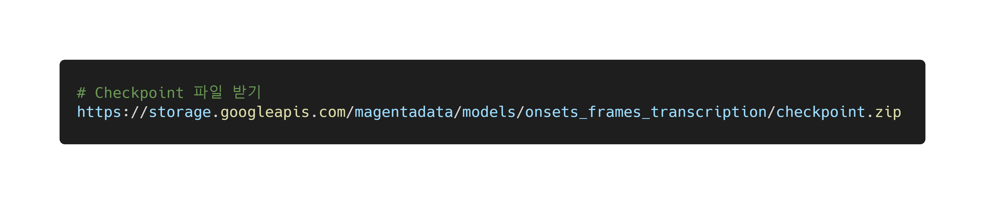
Notes:
먼저 Checkpoint 파일을 받습니다.
onsets and frames 모델의 가장 최근의 체크포인트 파일을 받은 뒤, 다운받은 체크포인트 압축파일을 적절한 위치에 압축 해제 합니다.

Slide 34
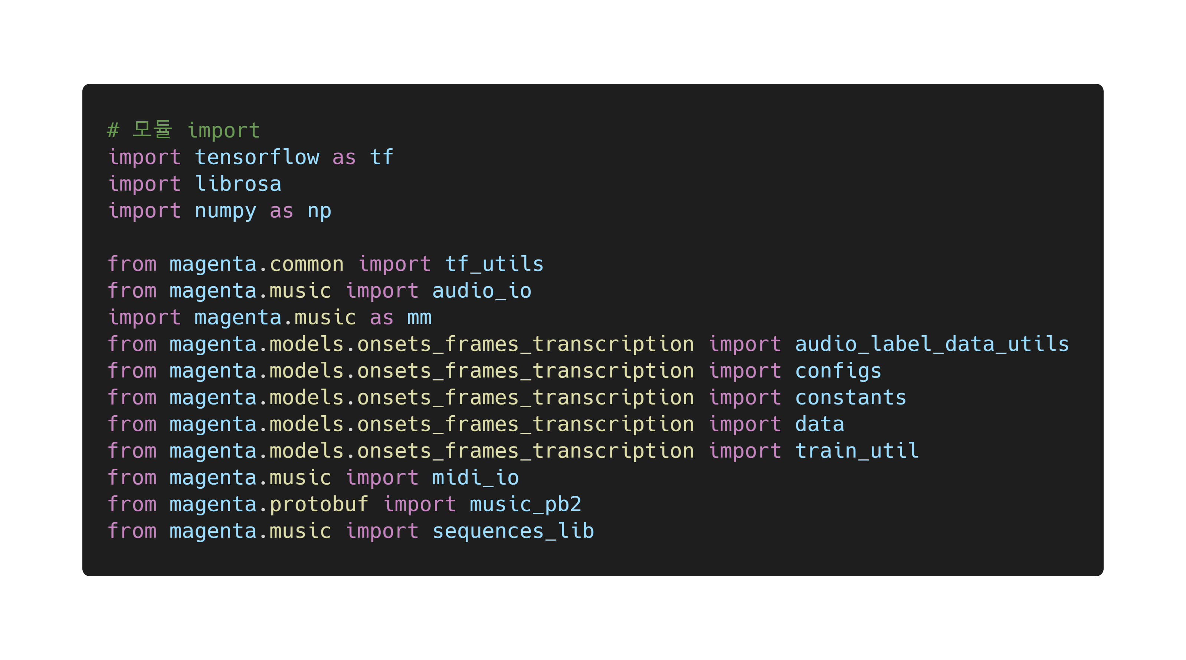
Notes:
필요한 모듈들을 import 하구요.

Slide 35
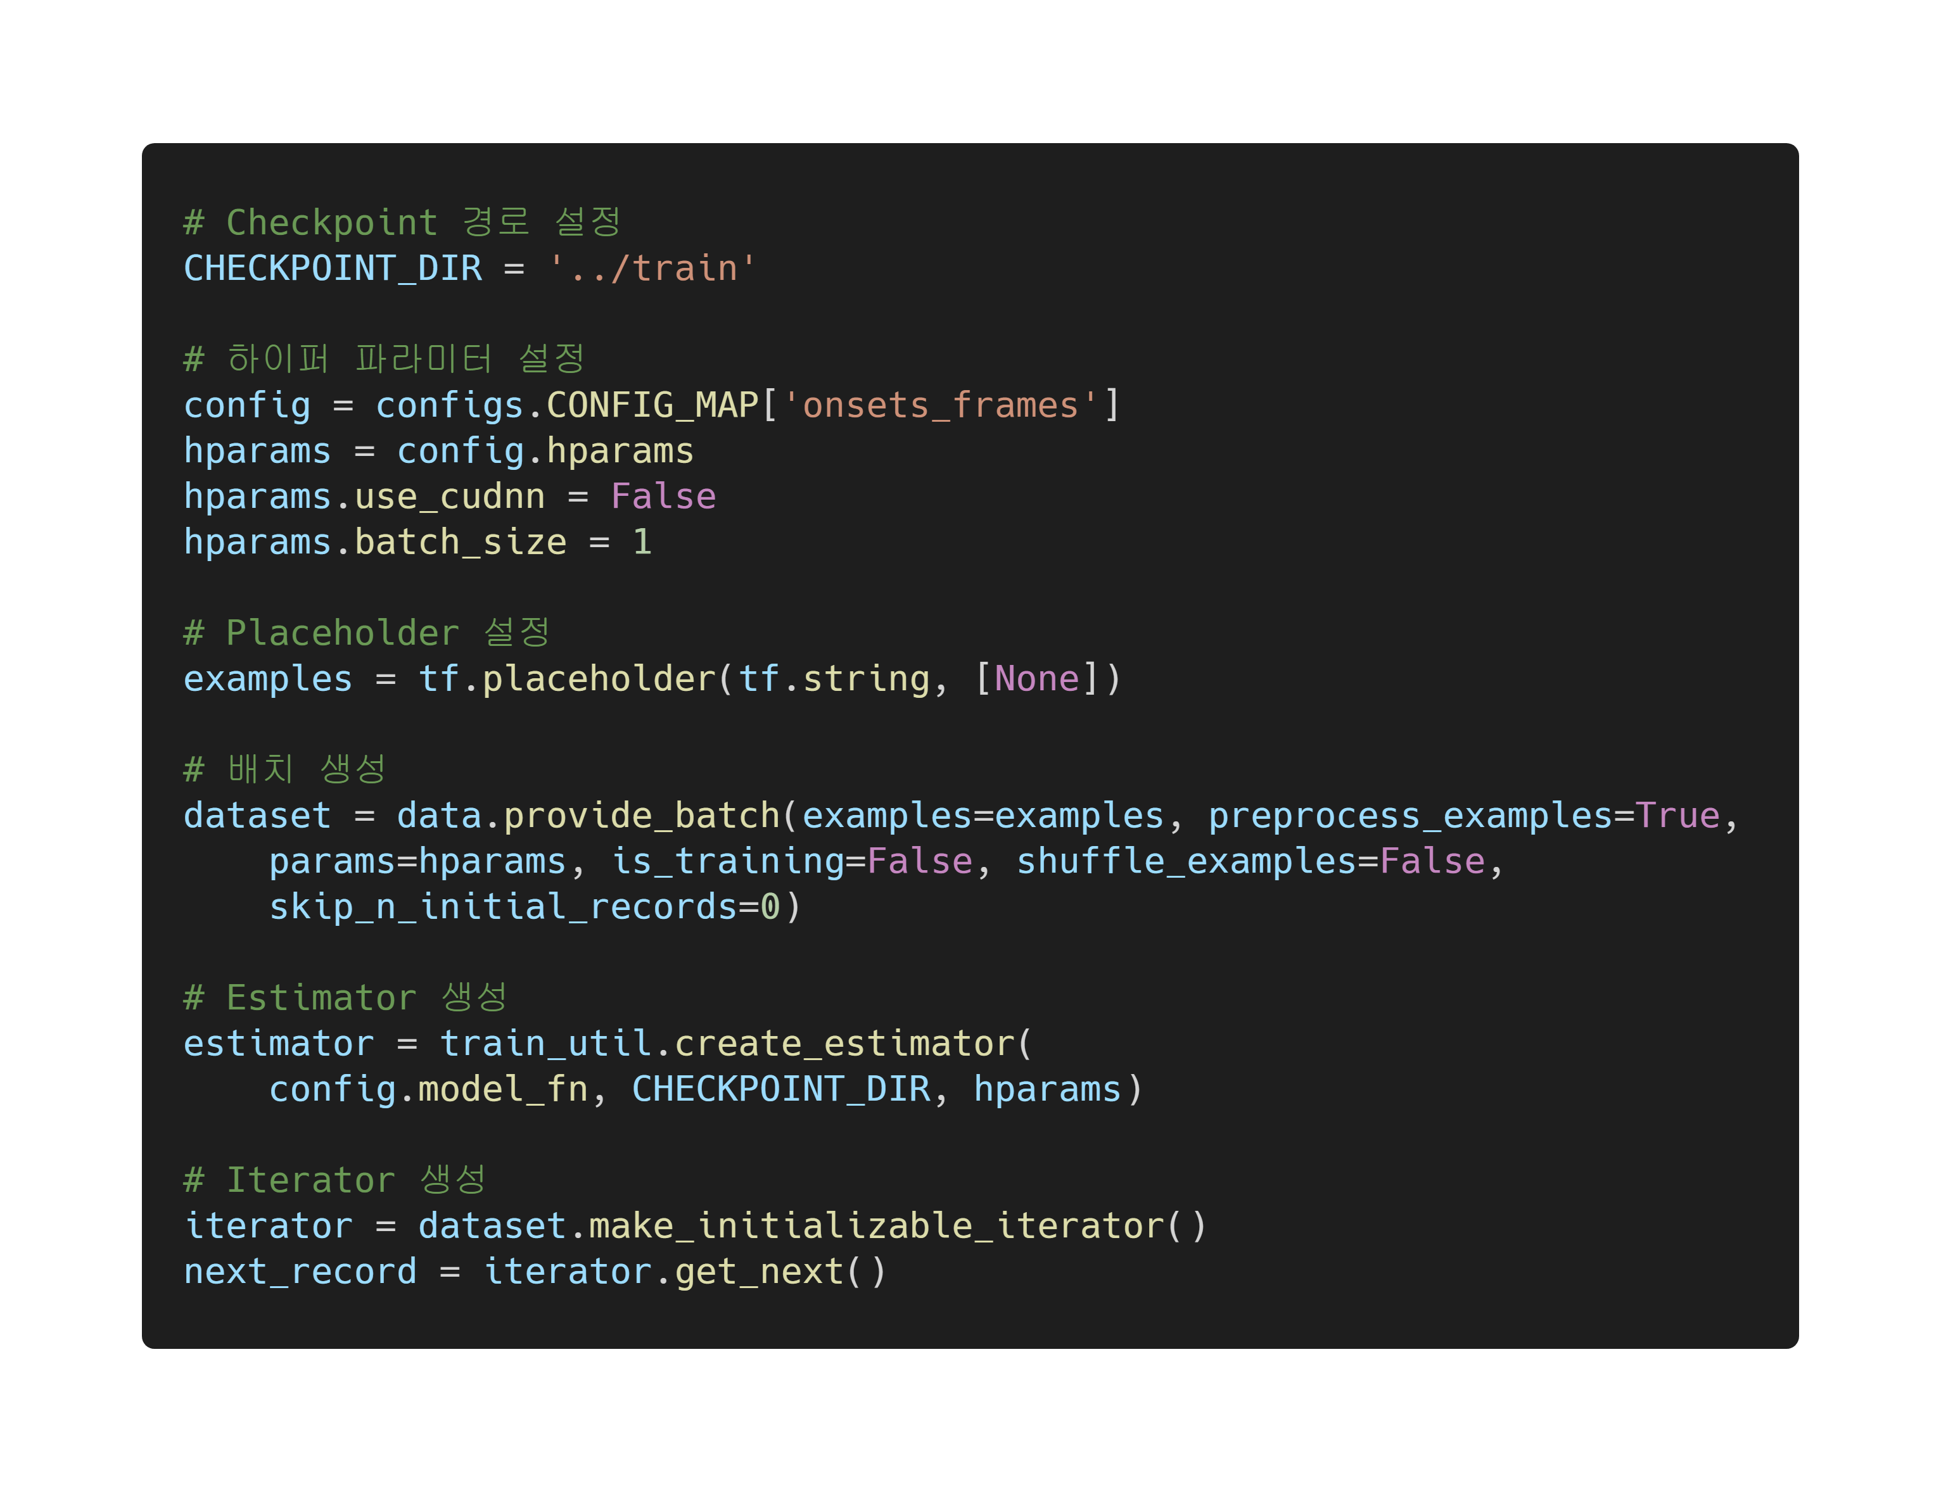
Notes:
초기화 과정입니다.
1. 체크포인트 경로를 설정하구요.
2. 하이퍼 파라미터 설정 후, 플레이스홀더를 생성합니다.
3. 생성한 플레이스홀더를 이용하여 배치 텐서를 만듭니다.
example: exampl의 TFRecord 파일에 대한 경로 혹은 텐서 플레이스홀더
preprocess_example: exampl을 전처리 할 지 여부
params: 하이퍼 파라미터
is_training: 훈련을 실행 할 지 여부
shuffle_examples: exampl을 섞을 지 여부
4. 체크포인트 경로를 이용하여 텐서플로 세션을 실행하는 tf.Estimator 생성합니다
5. 데이터셋 접근을 위한 이터레이터 생성합니다.

Slide 36
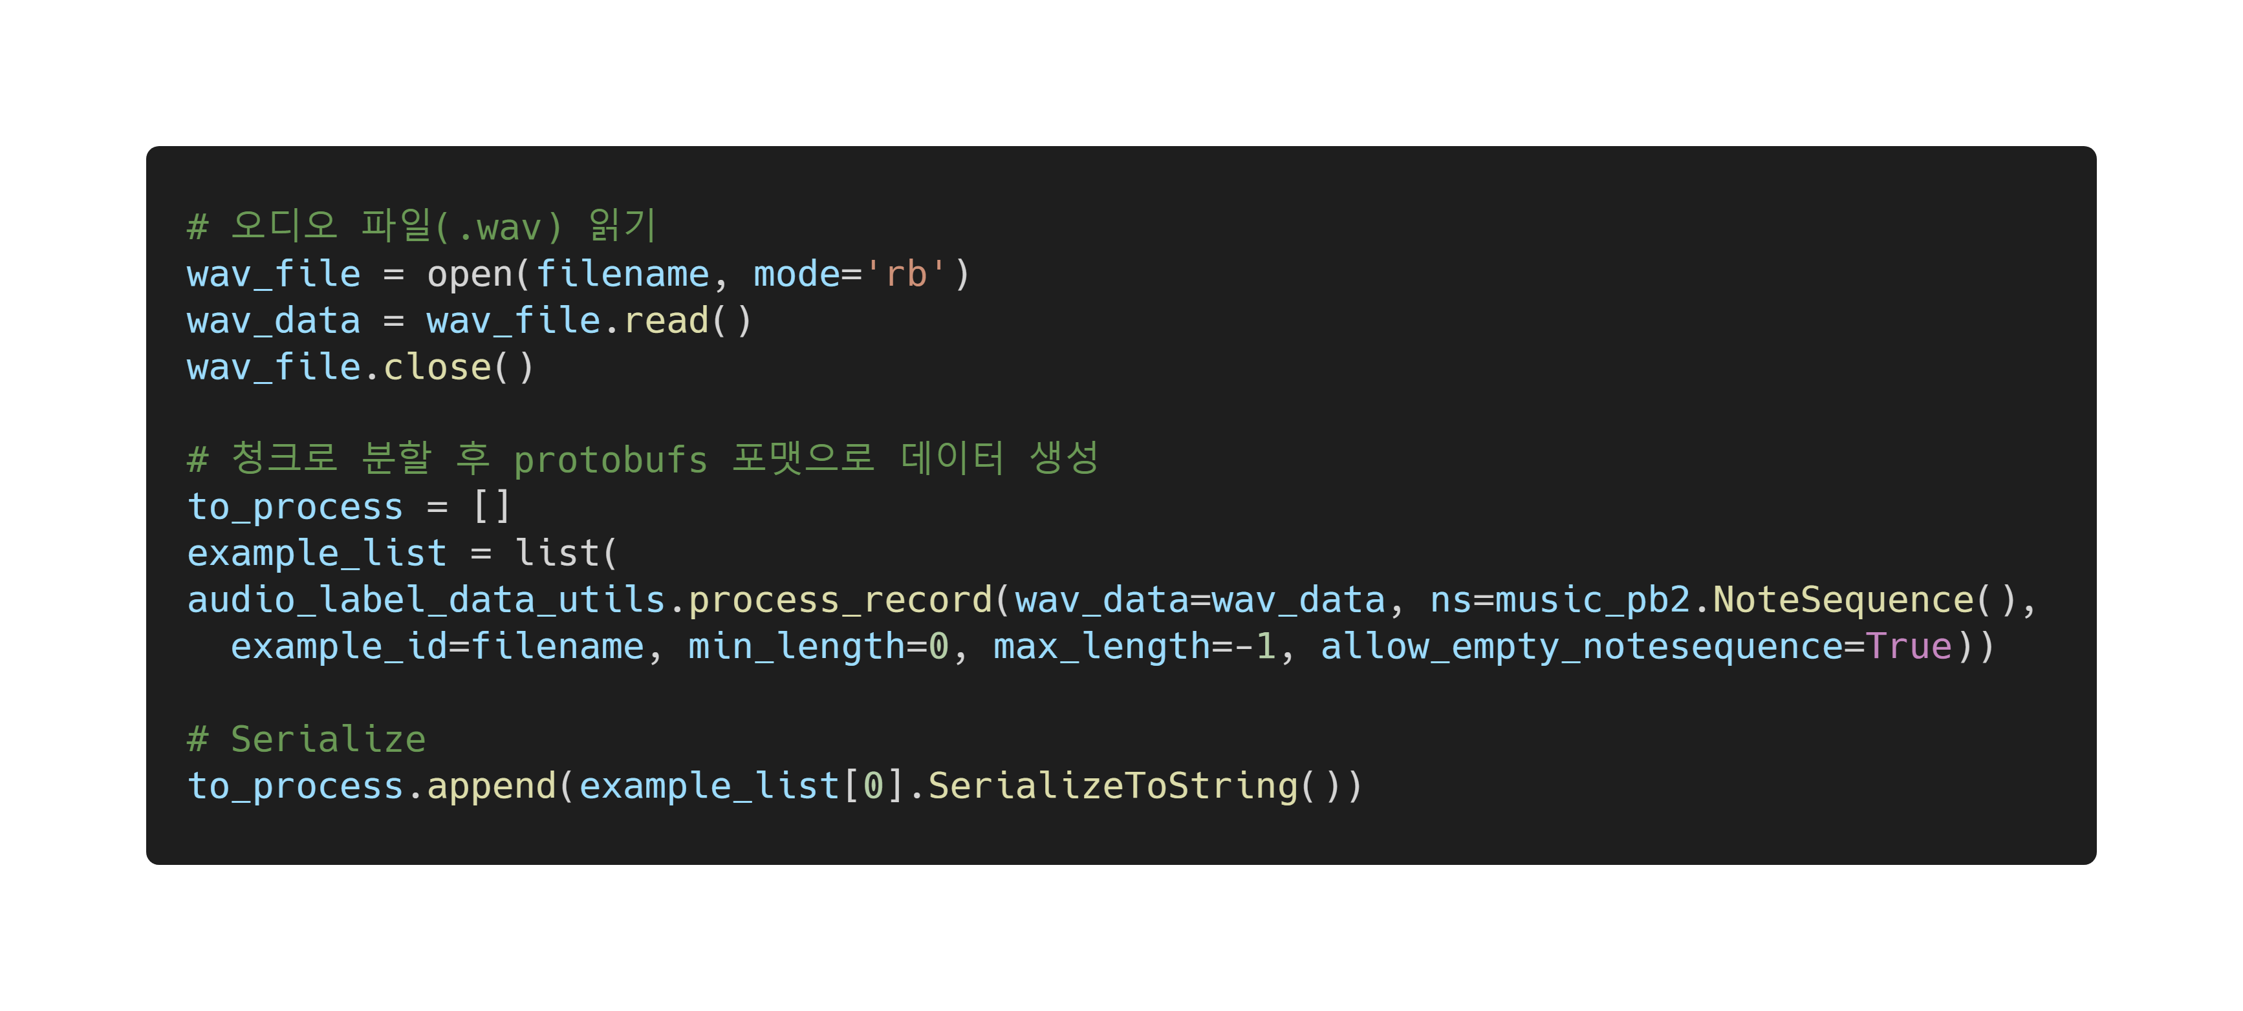
Notes:
오디오 파일 읽는 과정입니다.
1. 오디오 파일을 읽어서 청크로 분할하고 처리 가능하도록 프로토콜 버퍼 포맷으로 데이터 생성 후 시리얼라이즈 합니다.
wav_data: 오디오 데이터
ns: 노트 시퀀스
example_id: example proto 아이디
min_length: 오디오 청크의 최소 길이(초)
max_length: 오디오 청크의 최대 길이(초)
sample_rate: 오디오 샘플 레이트
allow_empty_notesequence: 빈 노트 시퀀스를 허용할 지 여부

Slide 37
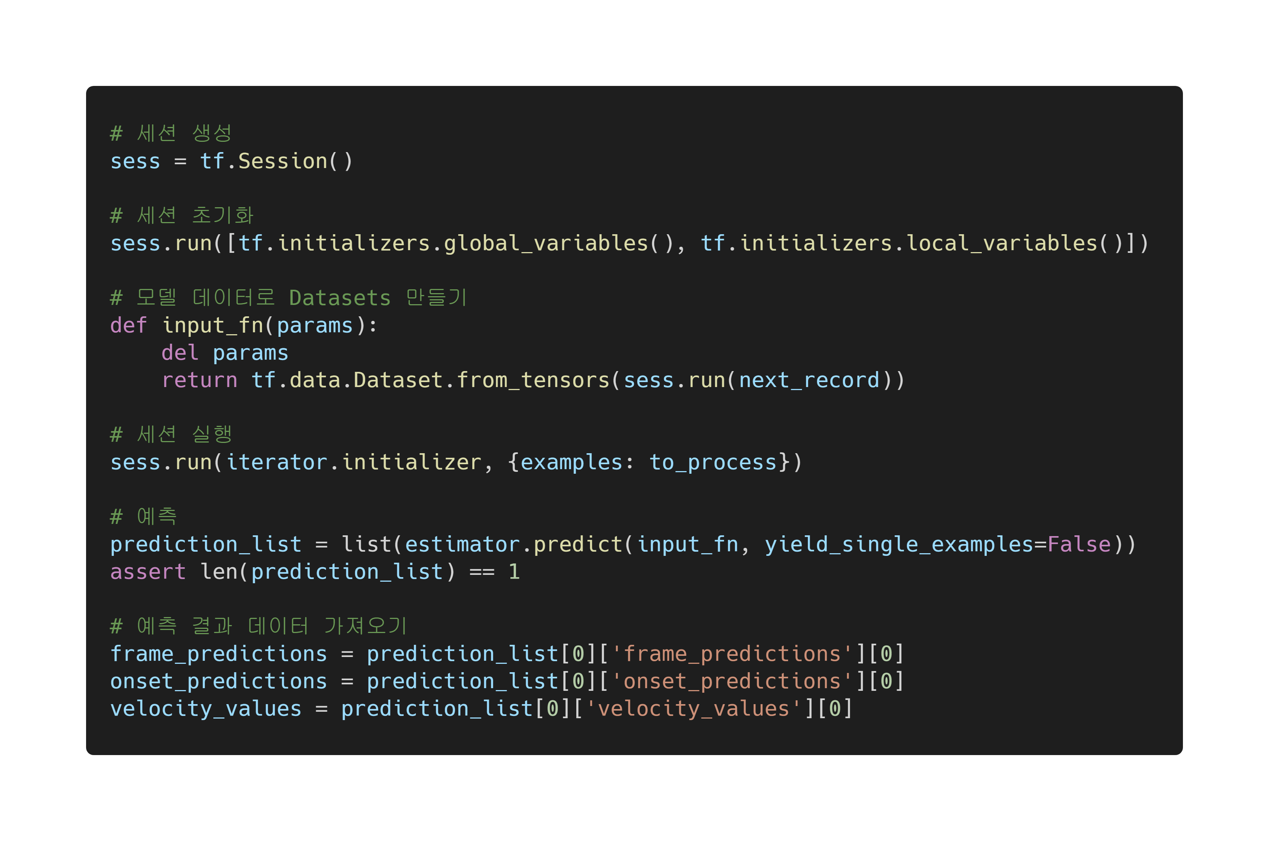
Notes:
추론(예측) 단계입니다.
1. 세션을 생성하고, 초기화 한 뒤에 세션을 실행합니다.
2. 입력 오디오 데이터를 추론 합니다.
3. 추론 결과인 노트가 활성화된 길이, 노트 시작 지점, 노트 벨로시티 데이터를 각각 저장합니다.

Slide 38
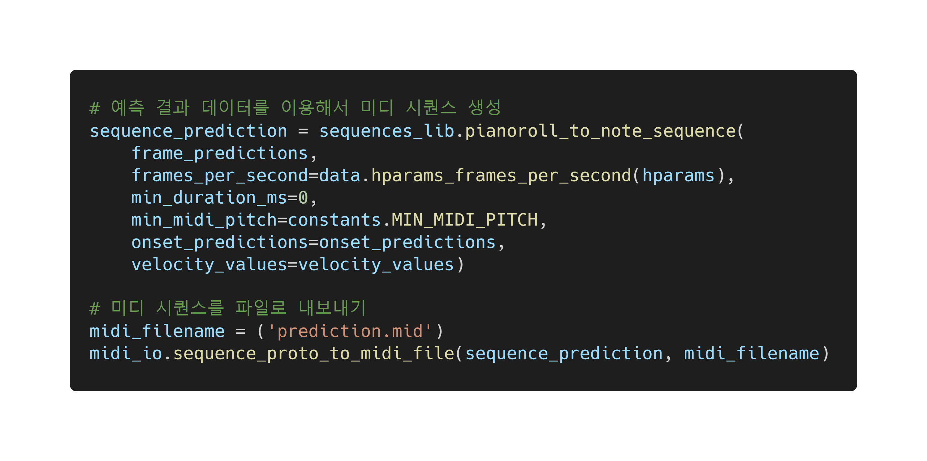
Notes:
미디 시퀀스 변환 단계입니다.
1. 추론 결과 데이터들을 이용하여 미디 시퀀스로 변환 후, 미디 파일로 생성합니다.

Slide 39
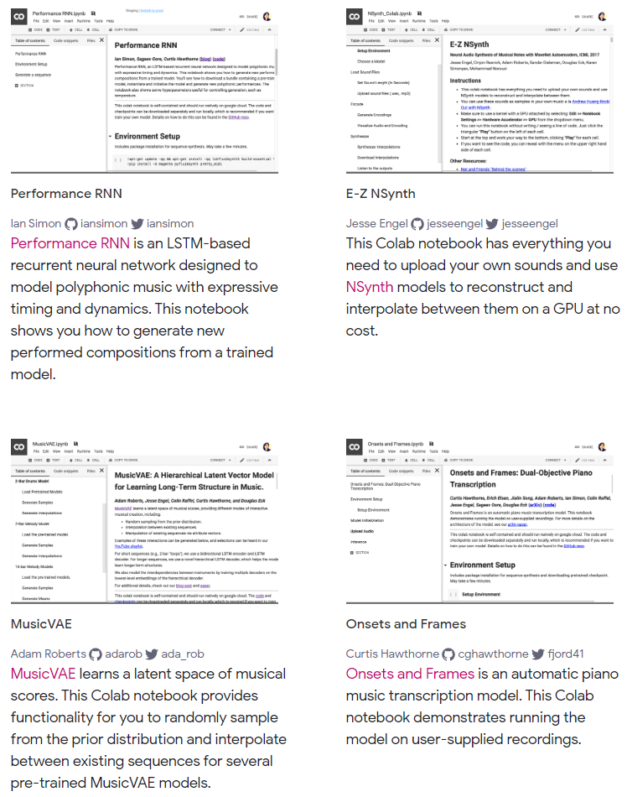
Onsets and Frames 데모 (w/ Google CodeLab)
https://colab.research.google.com/notebooks/magenta/onsets_frames_transcription/onsets_frames_transcription.ipynb
Notes:
여기까지가 Onsets and Frames 데모 코드에 대한 설명이었구요. 정말 짧죠?
여러분들도 금방 해볼 수 있습니다. 마젠타 프로젝트 웹 페이지의 CodeLab Notebook 섹션에서 라이브 코딩을 해볼 수 있습니다.
이 노트북에서 따라하라는 대로 하면 쉽게 결과를 확인할 수 있습니다.

Slide 40
그래서 Magenta로 무엇을 만들었나?
Notes:
그래서, 마젠타로 무엇을 만들었는가?
제가 원하는 건, 피아노 연주가 들릴때, 어디서든지 그 연주를 악보로 만들어 확인하는 겁니다.
'아, 오늘은 왠지 피아노 연주와 마주칠 것 같아!’ 하면서 노트북을 항상 들고 다닐 수도 없는 노릇이구요.
그래서 스마트폰 앱을 이용해서 방금 전 소개한 데모 코드를 활용해보는 토이 프로젝트를 만들어보았습니다.

Slide 41

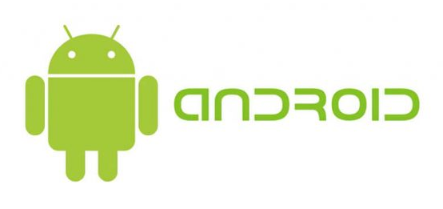


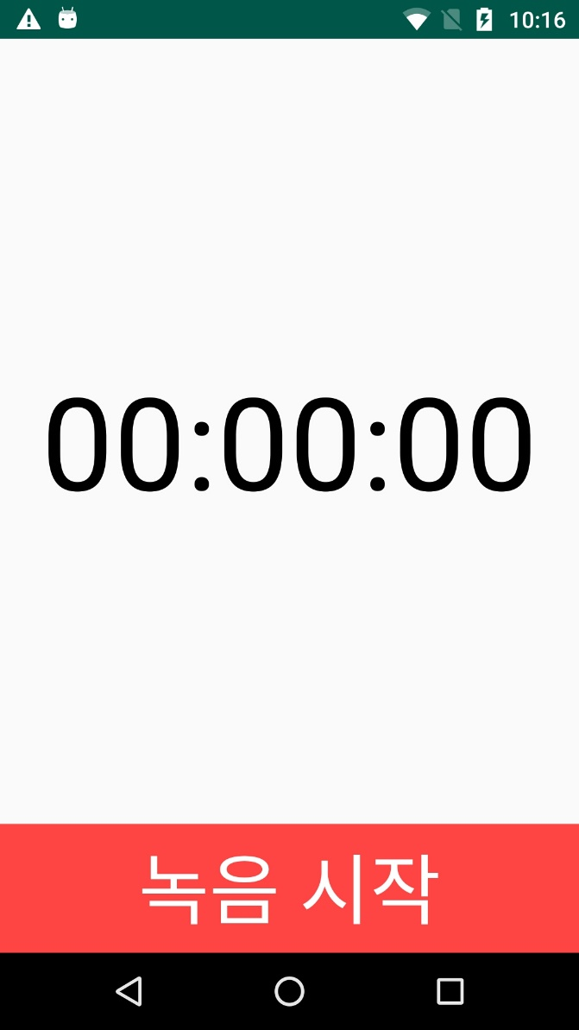
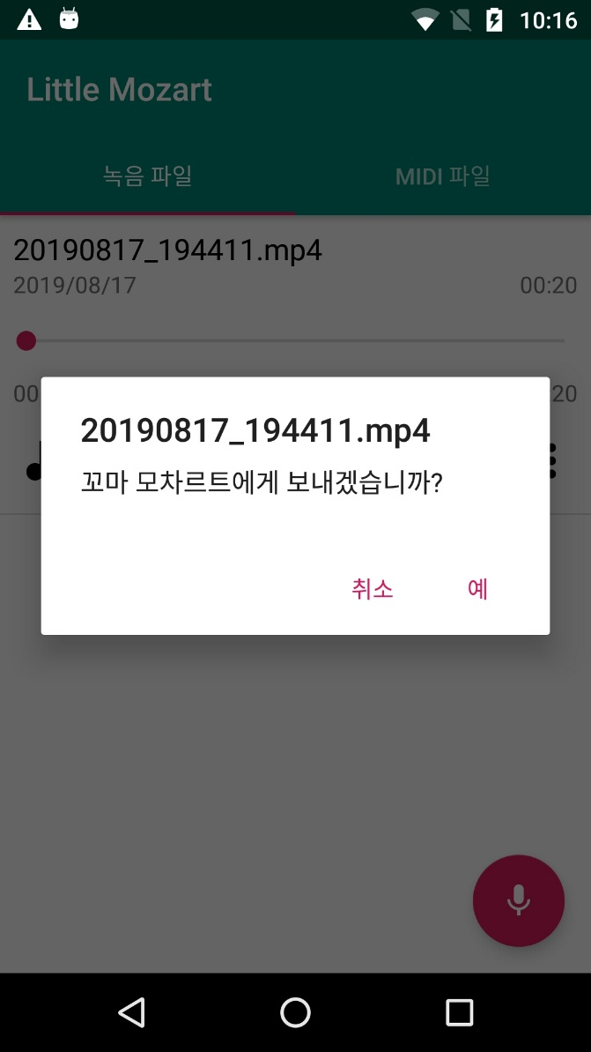
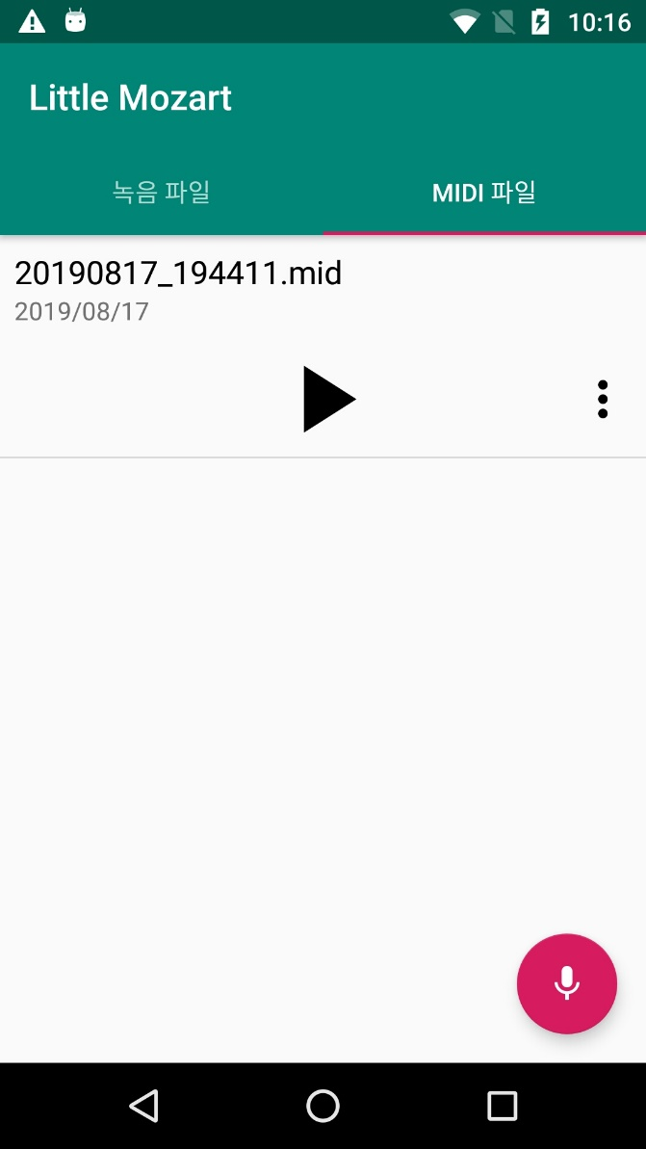



Notes:
프로젝트는 크게 서버 단과 클라이언트 단으로 나누었는데요,
서버는 애저 인스턴스에 우분투와 파이썬 3을 설치하고,
방금 소개한 Onsets and Frames 모델을 이용하는 스크립트를 작성한 후,
플라스크로 만든 REST API 서버에서 그 스크립트를 호출하도록 만들었습니다.
클라이언트는 소리를 녹음하고, 녹음한 소리를 플라스크 서버에 보내고, 미디 파일을 응답 받아 스마트폰에서 재생하는 안드로이드 앱으로 만들었습니다.
아, 여기서 궁금해서 피아노 연주가 아닌 사람 목소리를 녹음해보았습니다.
Onsets and Frames 모델을 이용한 스크립트는 사람 목소리도 음정을 찾아줬습니다.
하지만 불필요한 노트도 같이 찾아서 그대로 활용하는 데에는 조금 힘들 것 같습니다.

Slide 42
소스 코드를 확인하고 싶다면
REST API 서버 프로젝트
https://github.com/datakun/StudyMagenta
안드로이드 앱 프로젝트
https://github.com/datakun/LittleMozart
Notes:
소스 코드는 화면의 주소에서 확인할 수 있습니다.
나중에 파이콘 코리아 웹 페이지에서 슬라이드가 업로드 된다고 합니다.
저장소 주소는 업로드 된 슬라이드에서 참고하시면 됩니다.

Slide 43
결론
모델을 만들고 평가하는 것도 중요하지만, 이미 만들어진 모델을 잘 활용하는 것도 중요
세상엔 이미 잘 만들어진 모델이 많음(https://tfhub.dev)
iris, diabetes, MNIST 뿐만 아니라 다양한 곳에 적용 할 수 있으니 좀 더 새로운 영역에 도전해보자!
https://github.com/taehoonlee/tensornets
https://github.com/deepmind/pysc2
Notes:
드디어 결론입니다.
저는 모델을 만들고 학습하는 것보단, 이미 잘 만들고 학습된 모델을 활용하는 방법에 좀 더 관심이 있습니다.
텐서플로 허브 같은 사이트에서 모듈을 찾아서 활용할 수 있죠.
붓꽃, 당뇨, 숫자 인식하기 같은 책에서 자주 소개되는 예제 뿐만 아니라, 파이썬으로 만든 다양한 머신 러닝 프로젝트를 찾아서 돌려보셨으면 합니다.
아, 대한민국 민속놀이인 스타크래프트도 파이썬으로 플레이 시킬 수 있으니 관심있는 분들은 찾아보시면 되구요.
https://tfhub.dev: 머신러닝 모듈 라이브러리
tensornets: 미리 학습된 모델을 제공하는 프로젝트
pysc2: 스타크래프트 2 를 머신 러닝 할 수 있는 환경을 제공하는 프로젝트

Slide 44
결론
Python 이니까 Magenta Project를 구현할 수 있었음
호환성 좋고, 이미지, 오디오, 비디오 입/출력 속도가 좋은 장점이 있음!
Python으로 소리를 낼 필요가 없다면 Python 2를 떠나도 됨!(아니, 떠나세요!)
TensorFlow는 이미 Python 2 지원을 종료할 예정
윈도우에서 리눅스 환경이 필요하다면 WSL 은 좋은 대체재가 될 수 있음!
하지만… 실전은 무리무리, Toy Project 나 공부용으로 활용하는 것을 추천!
Notes:
파이썬의 플랫폼 호환성, I/O 속도 등등의 장점이 있어서 마젠타 프로젝트를 구현할 수 있다고 생각합니다.
마젠타 프로젝트 특성상 오디오, 이미지, 비디오 파일 들을 처리해야 하는데, 파이썬은 그 부분에 대해서 충분히 제 할 일을 할 수 있기 때문이죠.
텐서플로도 올 해 안에 Python 2.7 지원을 종료한다고 합니다. 이제 그만 보내줍시다.
스팀 머신에서 공부나 토이 프로젝트를 진행하고 싶다면 WSL이 좋은 대체제가 될 수 있다고 생각합니다.
어디까지나 공부나 토이 프로젝트 용으로만 쓰기를 추천합니다.
그럴 분은 없겠지만 프로덕트를 올리기엔 무리가 있습니다.

Slide 45
참고
Magenta Project
https://magenta.tensorflow.org/
Onsets and Frames 소개
https://magenta.tensorflow.org/onsets-frames
Onsets and Frames 라이브 데모
https://colab.research.google.com/notebooks/magenta/onsets_frames_transcription/onsets_frames_transcription.ipynb
Made With Magenta
https://twitter.com/hashtag/MadeWithMagenta

Slide 46
질문과 답변

